Slide 1
Literaturerfassung
Optimierter Ablauf zur Erfassung von Veröffentlichungen
F. Possel-Dölken
Aachen, 26. Februar 2007

Slide 2
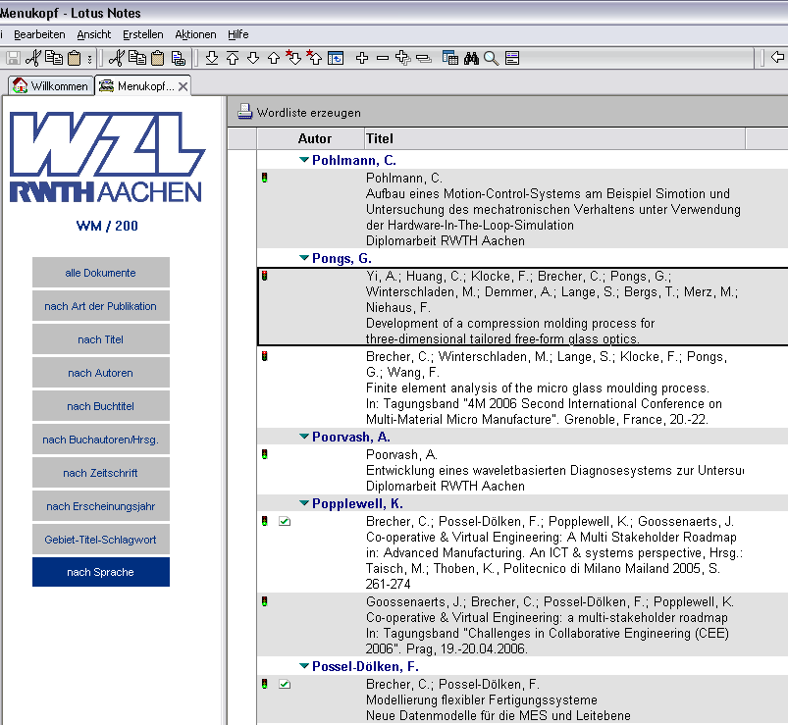
Liste der Veröffentlichungen mit Kennzeichnung
Rote Ampel:
Dokument ist unvollständig
oder beinhaltet Fehler
Grüne Ampel:
Dokument ist vollständig
und korrekt
Grüne Ampel + grüner Haken:
Dokument ist korrekt und
zitierfähig

Slide 3
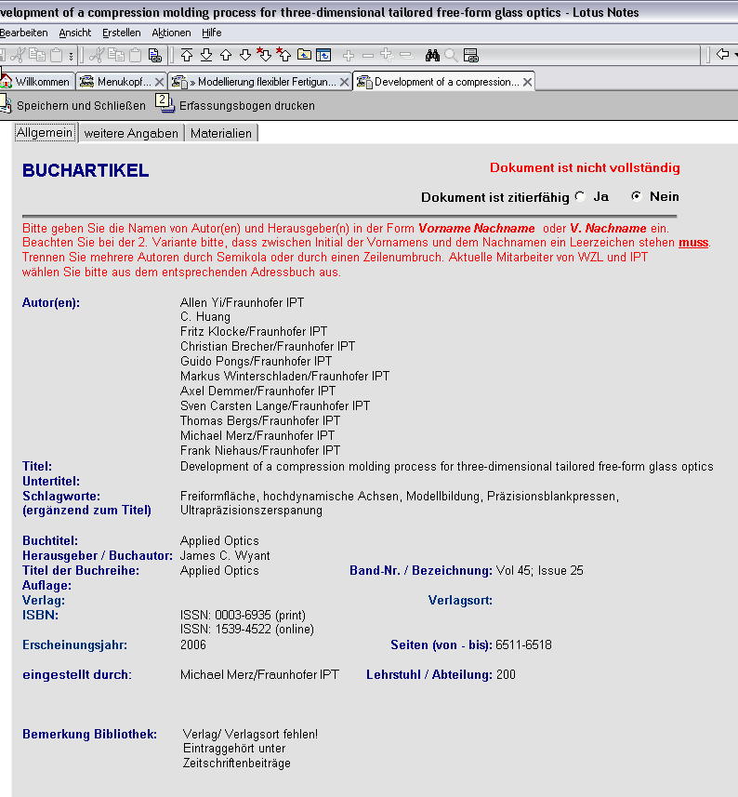
Unvollständiger oder fehlerhafter Eintrag
Solange ein Vö-Eintrag
auf rot steht, erzeugt Lotus
regelmäßig automatische
Emails an den betroffenen
Assistenten!
Anmerkung der Bibliothek:
Was fehlt?
Was ist falsch?

Slide 4
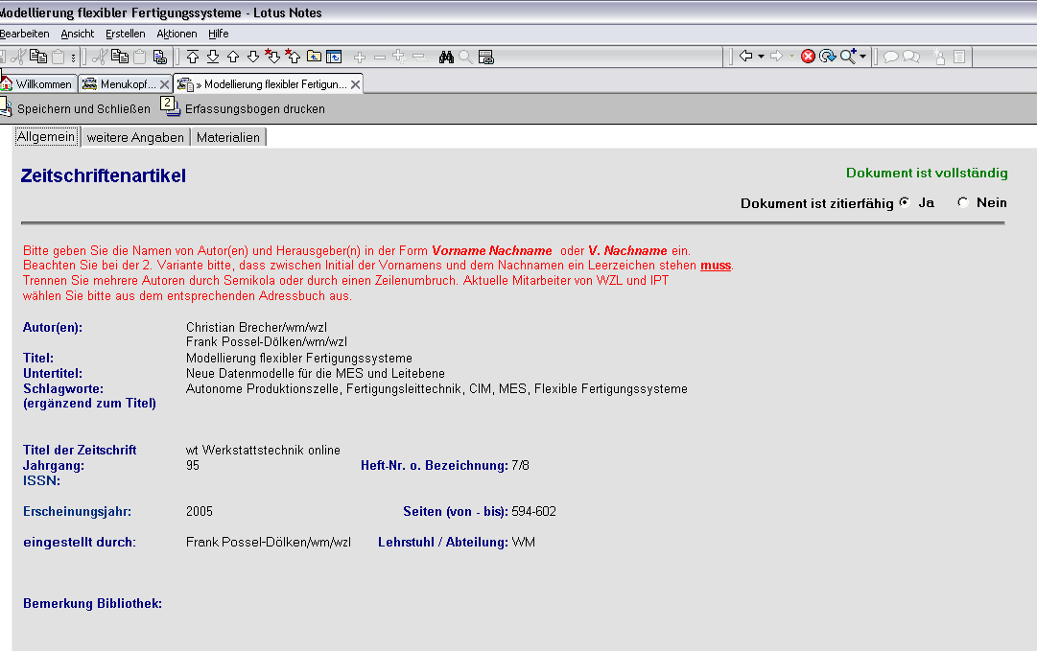
Korrekter und zitierfähiger Eintrag
Durch die
Bibliothek
gesetzte
Einträge
Keine
Anmerkungen
mehr

